Slide 1

GYM
Proyecto Primer
Trimestre ADSI Diurno

Slide 2

Integrantes:
Juan David Beltrán
Wilmer Contreras
Miguel Ángel Pinzón Chávez
Jhonnier Orlando Castro García

Slide 3
Componente Metodológico

Slide 4
Objetivos Generales
Programar un software web exclusivo para el gimnasio Gym, el cual permita administrar una base de datos generalizada y personalizada, que realice un cambio en la administración de información de los clientes y de los servicios brindados.

Slide 5
Objetivos Específicos
Recolectar información acerca de los servicios brindados por el gimnasio, por medio de entrevistas presenciales.
Realizar el procedimiento de desarrollo del aplicativo web, aplicando los procedimientos vistos.
Complementar los conocimientos adquiridos ,con búsquedas mas profundas de las aplicaciones usadas.

Slide 6
Planteamiento Del Problema
Actualmente el gimnasio Gym cuenta con varias sedes, las cuales cada una de ellas poseen un registro propio, esto genera deficiencia para los clientes debido a que el usuario únicamente se puede presentar a la sede en la cual se inscribió.

Slide 7
Se pretende desarrollar una pagina web que pueda ser usada por el gimnasio Gym, acomodándose a las necesidades del modulo de atención al cliente, en las diversas sedes a nivel Bogotá.
Alcance Del Proyecto

Slide 8
Justificación
Al realizar este proyecto, generamos ventajas para los clientes como el fácil ingreso a todas las instituciones, un mayor control de sus rutinas y eficiencia administrativa de los recursos y usuarios.

Slide 9
Componente Técnico

Slide 10

Encuestas Y Entrevistas

Slide 11

Requerimientos Funcionales y No Funcionales

Slide 12

Inventario

Slide 13
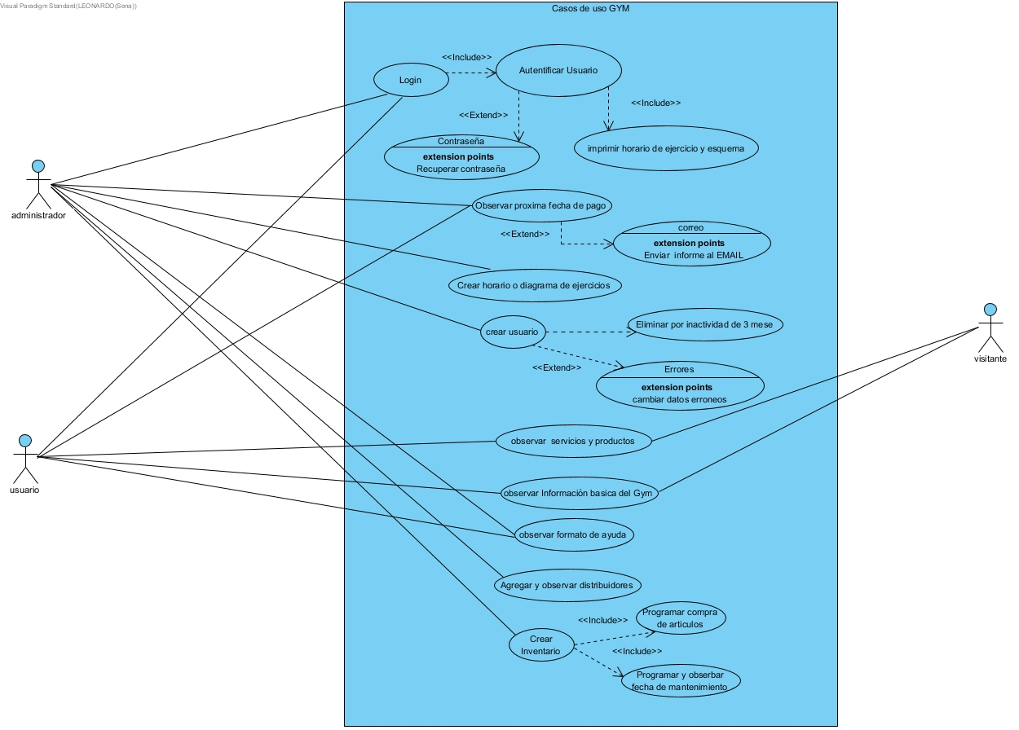
Diagrama De Casos De Uso

Slide 14
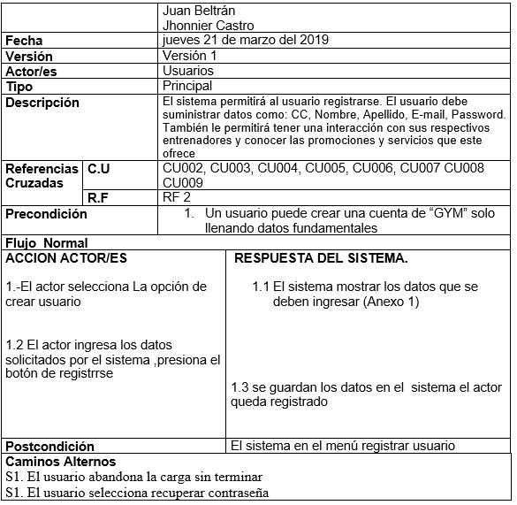
Casos De Uso Extendido

Slide 15
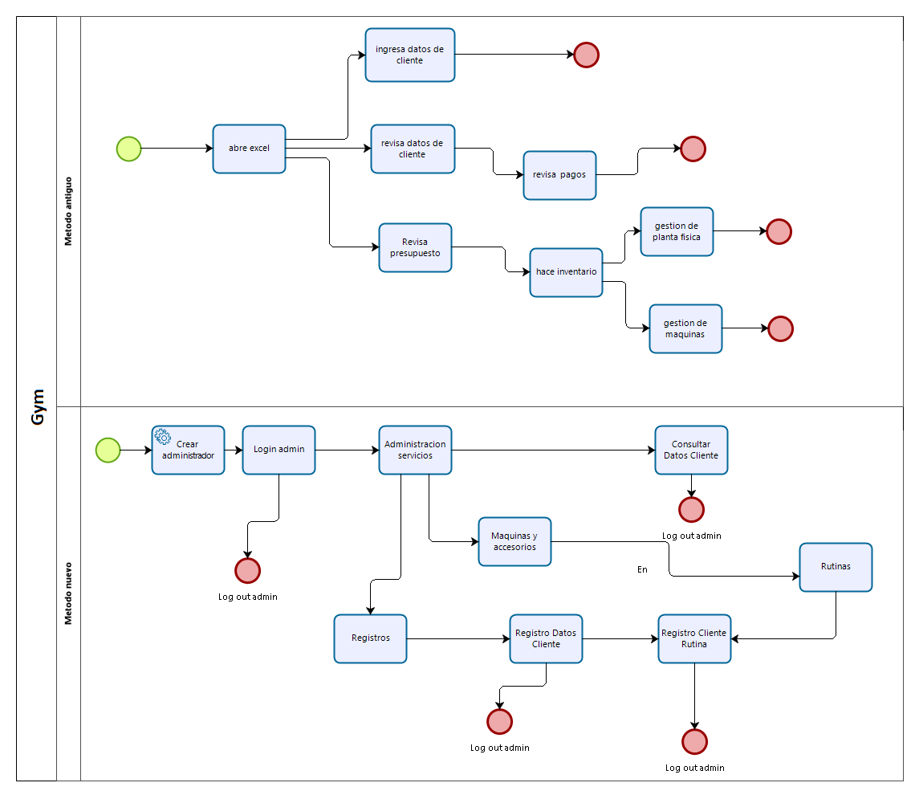
Diagrama BPMN

Slide 16
Componente de Gestión

Slide 17

Gestión De Proyecto

Slide 18
Componente
Estructural

Slide 19
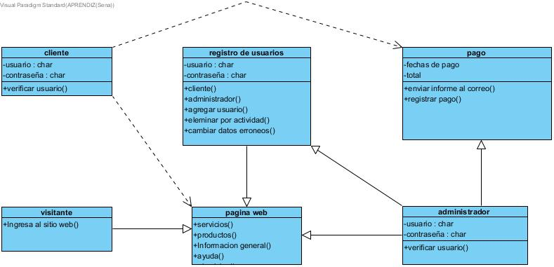
Diagrama De Clases

Slide 20

Control de versiones

